Slide 1

어쩌다 한 팀
- COOKIE RUN 프로젝트
기획
백 기환
김 대홍
구 자현
김 혜준
곽 하린
Notes:
안녕하십니까
어짜다한팀의 쿠키런 프로젝트 발표를 맡게된 백기환입니다 팀원은 김대홍 구자현 김혜준 곽하린 그리고 저 5명에서 입니다.
그럼 발표를 시작 하겠습니다.

Slide 2
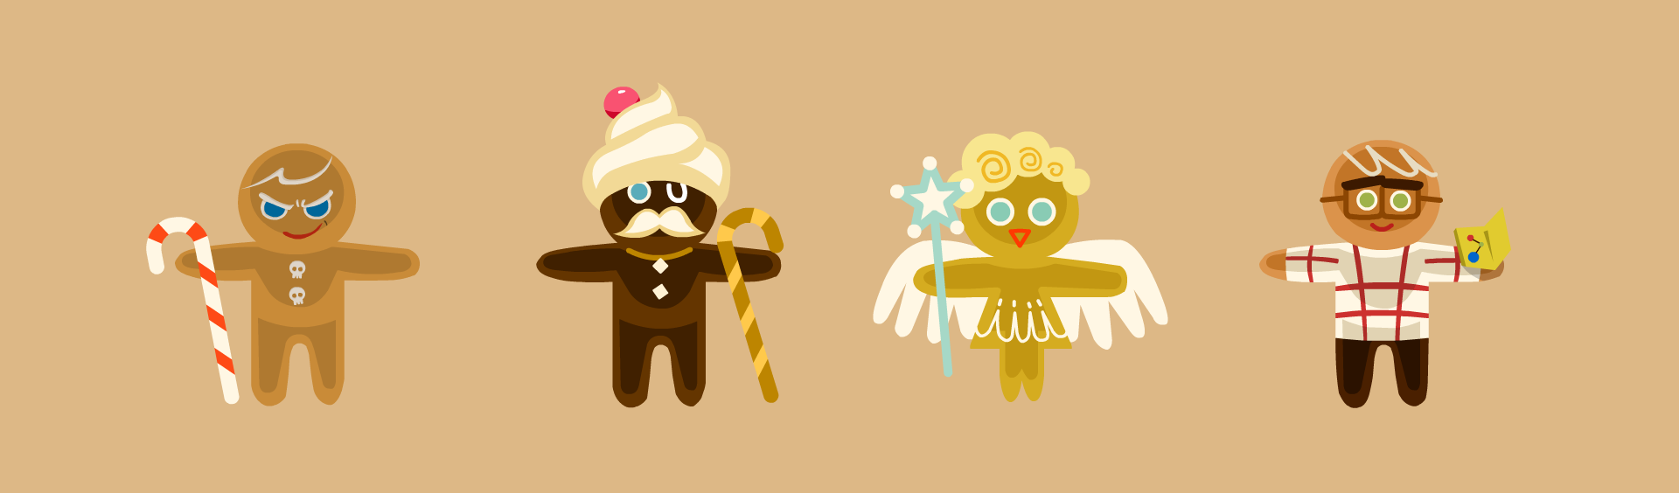
01
쿠키런이란?
02
쿠키런 설계
03
마무리
기획의도
개발과정
Flow Chart
DB설계
UI 및 기능 설명
프로그램 시연
개선 및 미흡한 점
소감
질의 응답
Notes:
목차입니다.
1. 쿠키런의 기획의도와 개발과정을 시작으로 쿠키런의 설계 및 기능 마지막으로는 개선사항 및 소감 질의응답 순으로 진행 하겠습니다.
다음 쿠키런에 대해 알아보겠습니다.

Slide 3


쿠키런이란?
기획 의도
Notes:
쿠키런 이란 무엇일까요?

Slide 4

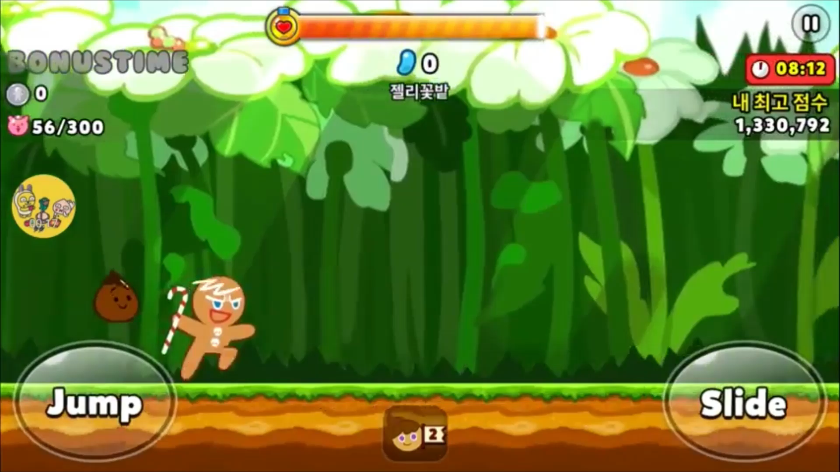
STEP 01
쿠키런이란?
데브시스터즈에서 제작한 모바일 러닝 액션 게임
점프와 슬라이드로 조작을 하며 스크린의 장애물을 피해 달리면서 젤리를 먹어 점수를 얻는다.
Notes:
1. 쿠키런이란 아래 영상에 보시는거와 같이 모바일 러닝 액션 게임으로 점프와 슬라이드를 이용해서 장애물을 피해 달리면서 젤리는 먹어 점수를 얻는 게임입니다.
다음 기획의도에 대해 알아보겠습니다.

Slide 5




STEP 01
기획 의도
자바에 대해서 배웠던 처음부터 지금까지 배웠던 내용(If, For, DB, Network, JFrame, Thread…)을
종합적으로 모두 사용할 수 있는 최적의 프로젝트라 판단하여 기획
팀원 들과의 상의 끝에, 사람들이 많이 선택하지 않은 주제이면서 또한 독특한 우리 팀만의 게임을 구현하기 위해 “쿠키런”이라는 게임 주제 결정.
Notes:
기획의도 입니다.
1. 처음 자바를 입문한 3월25일 부터 지금까지 배운 내용(If문, For문, Theade, DB, Network, Frame등)을 종합적으로 모두 사용 가능한 프로젝트을 진행 하고 싶었고, 이왕 만들꺼면 강사님께서 샘플로 보여주지 않았던 주제해보싶다고 하여 무엇을 할까 고민을 하다 쿠키런을 해보자라는 의견이 나와서 기획을 하게 되었습니다.
다음 개발 환경에 대해 알아보겠습니다.

Slide 6




STEP 01
개발 환경
Notes:
개발 환경입니다.
1. 우리가 사랑하고 오타를 바로 잡아주지만 뭔가 살짝 불편한 이클립스
2. 아직 잘은 모르겠지만 너무 신기한 오라클 데이터베이스
3. 이제 앞으로 우리와 평생 함께 해야되는 데스크탑과 노트북을 이용해서 개발 하였습니다.
다음 개발 과정에 대해서 알아보겠습니다.

Slide 7
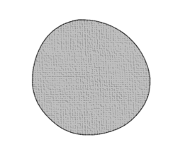

STEP 01
개발 과정
로비 구현
게임 구현
DB Table 제작
랭킹
개인정보
접속자목록
채팅
방정보
GameUser
JoinTable
RoomTable
게임 구현
Frame 구현
로그인 기능 구현
게임방 구현
회원가입
로비(대기실)
게임방(대기실)
게임화면
회원가입
Email 인증
I D, 패스워드 찾기
채팅
상대방 유저 상태
Notes:
개발 과정입니다.
1. 위와 보시는거와 같이 처음 프레임 구현으로 시작하여 DB Table제작 로그인 회원가입관련 기능 게임 로비, 게임방, 게임 구현 식으로 진행하였습니다.
2. 뒤에서 자세하게 설명을 하겠지만 간략하게 몇가지 기능들 설명 하면 프레임은 크게 4가지로 나뉩니다.
3. 회원가입, 로비, 게임대기방, 게임창
4. 회원가입을 위한 이메일 인증
5. 채팅을 위한 네트워크
6. 랭킹 접속자목록 방정보등등에 관한정보을 담고있는 데이터 베이스 등이 있습니다.
다음 플로우차트에 대해 설명하겠습니다.

Slide 8
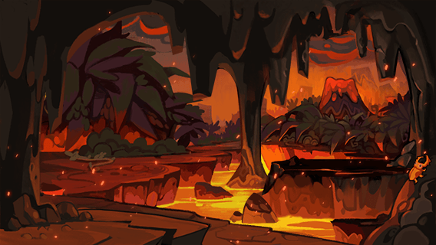
DB & UI 설계
소개 및 시연
Notes:
다음에는 DB 및 UI 소개를 진행하겠습니다.

Slide 9
STEP 02
Flow Chart
gameuser
DB Table
new user
Sign Up
Jointable
DB Table
Existing
user
Login
roomtable
DB Table
Make
Room
Game
new Score
Notes:
다음으로 전체적인흐름도 플로우 차트에 대해서 설명하겠습니다.
1. 저희는 두가지 유저로 놔눠집니다.
2. 첫째 신규유저 신규유저같은 경우는 새롭게 회원가입을 하면 그정보는 게임유저라는 데이터베이스에 저장을합니다.
3. 둘째 기존유저 기존유저는 신규유저와 다르게 회원가입을 하지 않고 로그인을 하게되면 그에 대한 정보가 조인테이블 데이터베이스에 정보가 넘어가게 됩니다.
4. 또 유저가 방을 만들면 방에 대한 정보는 룸테이블이라는 데이터 베이스에 저장이되고, 만드러진 방안에 아무도 없게 되면 그방은 처음상태로 초기화가 진행 됩니다.
5. 만약 유저가 게임을 진행을 하게되면 게임에서 진행 되었던 점수와, 코인은 게임유저 데이터베이스로 넘겨서 기록을 갱신함과 동시에 기존에 플레이 했던 방은 초기화가 됩니다.
로그인 버튼을 누르면 현재있는 Text의 값과 게임유저 디비 안에있는 ID를 비교하여 똑같으면 그 에대한 정보를 넘겨줍니다.
다음 데이터베이스 테이블에 대해서 이야기하겠습니다.

Slide 10
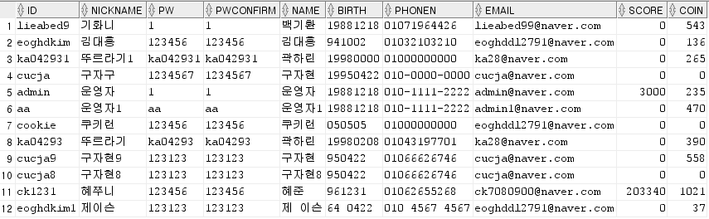
STEP 02
DB 설계
DB Table Name | GAMEUSER
 | 회원가입 Data Base Table
Parameter | NAME | TYPE | EXPLANATION
 | ID | varchar2(30) | 아이디
 | NickName | varchar2(30) | 닉네임
 | PW | varchar2(15) | 비밀번호
 | PWConfirm | varchar2(15) | 2차비밀번호
 | Name | varchar2(30) | 이름
 | Birth | varchar2(25) | 생일
 | Phonen | varchar2(15) | 연락처
 | Email | varchar2(30) | 이메일
 | Score | number | 점수
 | Coin | number | 코인
Notes:
1. 쿠키런에는 총3개의 데이터베이스 테이블이 설계되어있는데
2. 그중 첫번째 게임유저데이터베이스입니다.
3. 이 데이터베이스 안에는 ID 닉네임 이름 등 기본적인 회원 정보와 게임에 필요한 나의 최고 점수, 코인 등 담겨져 있습니다.
4. 이 표는 실제 쿠키런에 회원가입한 회원의 DB정보입니다.
다음 로그인테이블 DB에 대해 알아 보겠습니다.

Slide 11
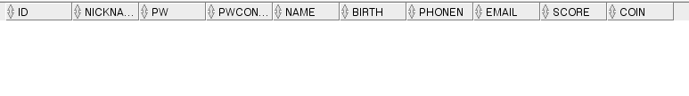
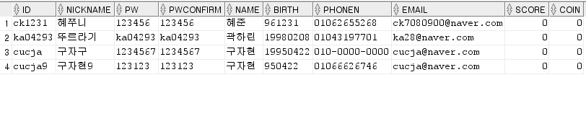
STEP 02
DB 설계
DB Table Name | JOINTABLE
 | 로그인 유저 Data Base Table
Parameter | NAME | TYPE | EXPLANATION
 | ID | varchar2(30) | 아이디
 | NickName | varchar2(30) | 닉네임
 | PW | varchar2(15) | 비밀번호
 | PWConfirm | varchar2(15) | 2차비밀번호
 | Name | varchar2(30) | 이름
 | Birth | varchar2(25) | 생일
 | Phonen | varchar2(15) | 연락처
 | Email | varchar2(30) | 이메일
 | Score | number | 점수
 | Coin | number | 코인
Notes:
1. 두번째 조인테이블 데이터베이스입니다.
2. 이 DB 안에는 유저테이블 DB에 있는 정보를 게임안에서 사용하기 위해서 동일하게 설계 되었습니다.
3. ID 닉네임 이름 등 기본적인 회원 정보와 게임에 필요한 나의 최고 점수, 코인 등 담겨져 있습니다.
4. 위의 데이터 베이스 표는 아무도 로그인 하지 않았을때 이며,
5. 유저들이 접속을 하게 되면 조인테이블은 아래와 같이 업데이트 됩니다.
다음 룸테이블 DB에 대해 알아보겠습니다.

Slide 12
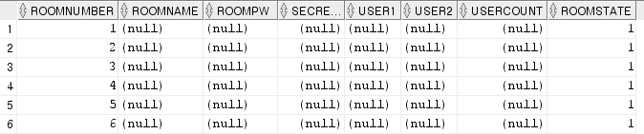
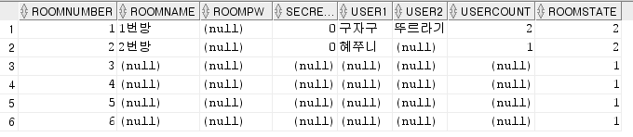
STEP 02
DB 설계
DB Table Name | ROOMTABLE
Ecplanation | 방정보 Data Base Table
Parameter | NAME | TYPE | EXPLANATION
 | RoomNumber | number | 방 넘버
 | RoomName | varchar2(30) | 방 이름
 | RoomPW | varchar2(20) | 방 비밀번호
 | SecretRoom | number | 비밀번호방 유무
 | User1 | varchar2(30) | 1번 유저
 | User2 | varchar2(30) | 2번 유저
 | UserCount | number | 방안에 유저 수
 | RoomState | number | 방상태
Notes:
1. 쿠키런의 마지막 테이블인 룸테이블 DB입니다.
2. 이 DB 안에는 방에 대한 전반적인 데이터를 가지고 있는 DB입니다
3. 방에 사용되는 방이름, 방상태, 접속자 유저닉네임 등 담겨져 있습니다.
4. 위의 DB 표는 방을 한개로 안만들었을때의 상태입니다.
5. 유저가 방을 만들게 되면 아래 표와 같이 업데이트 됩니다.
다음으로 회원가입 UI쪽에 대해 설명하겠습니다.

Slide 13
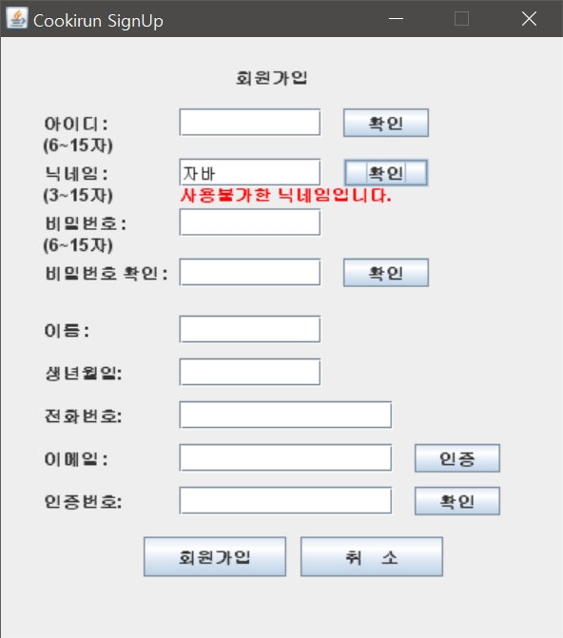
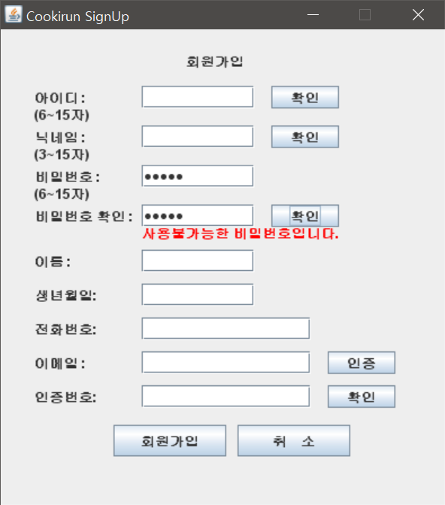
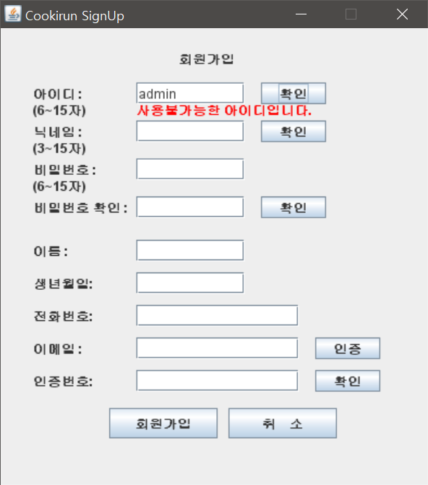
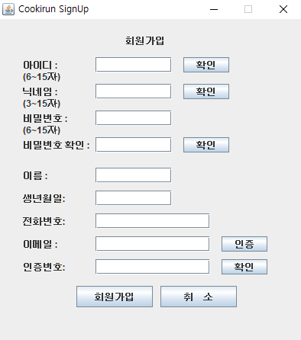
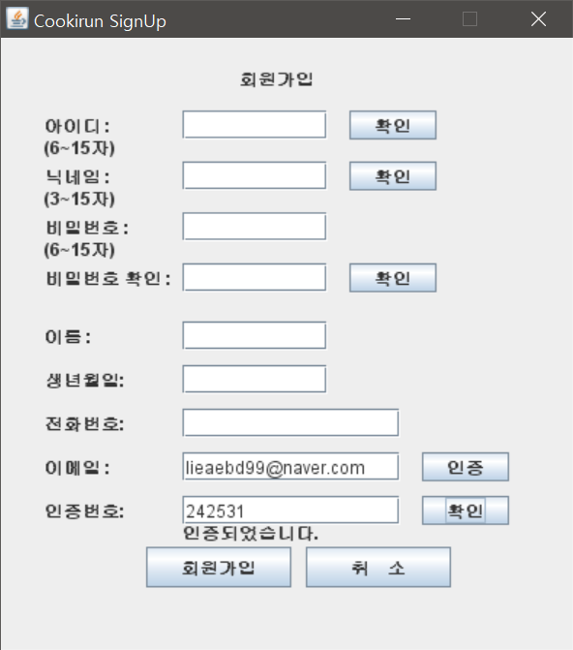
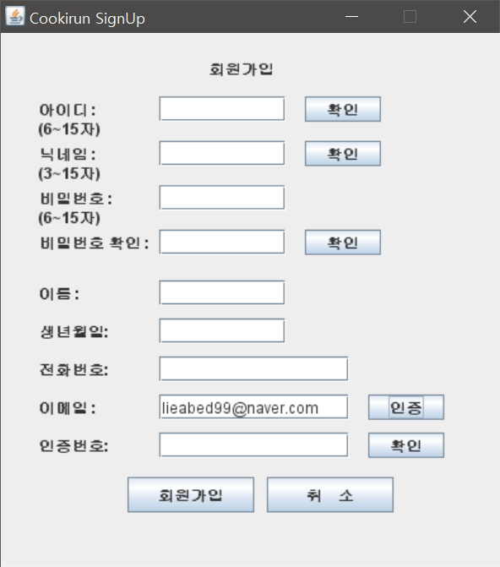
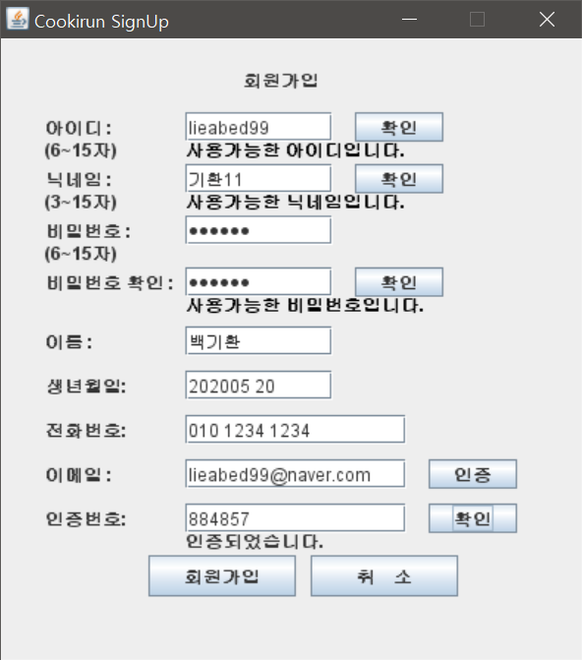
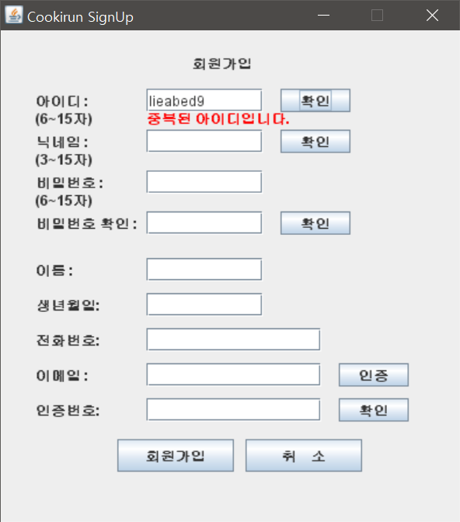
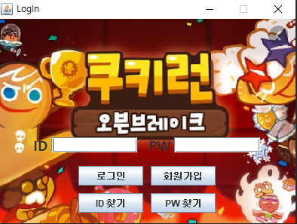
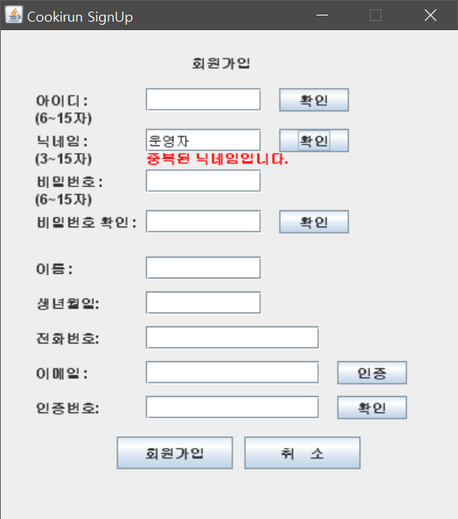
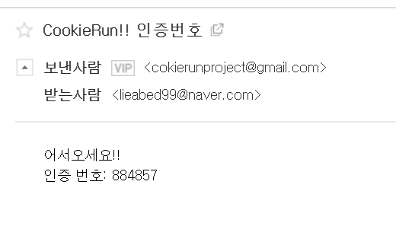

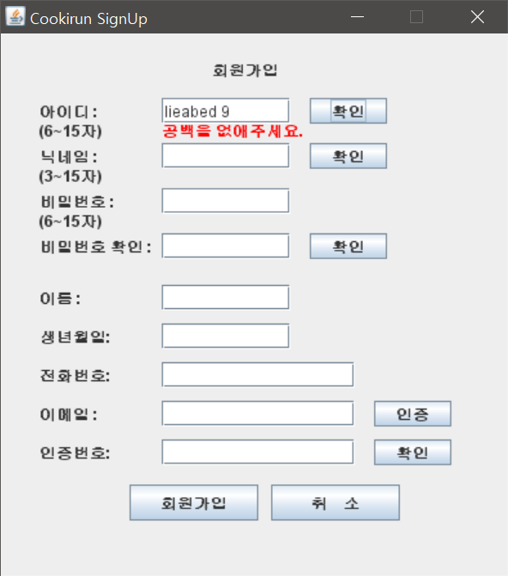
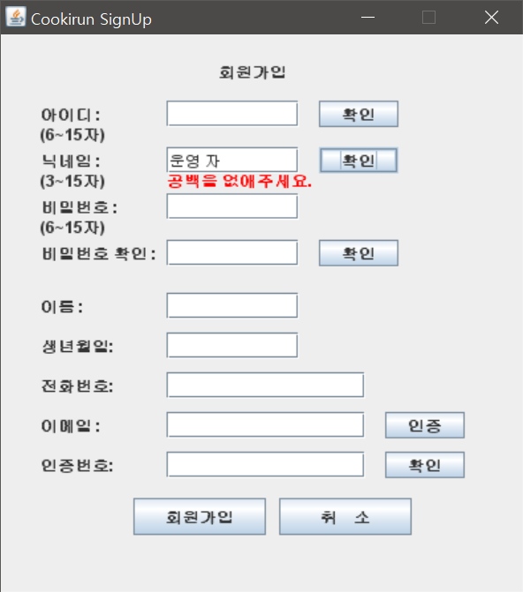
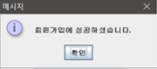
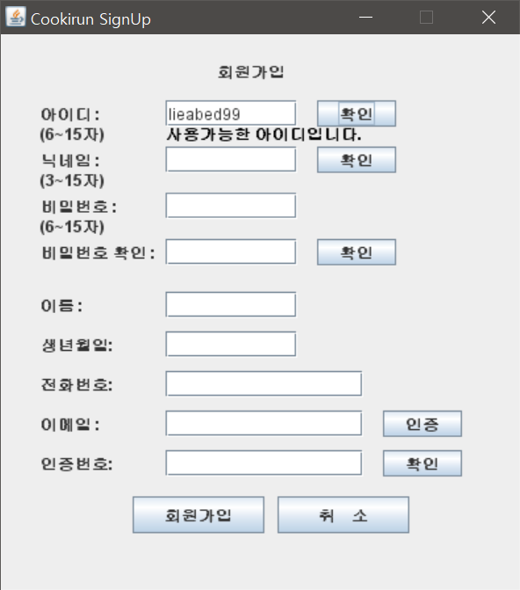
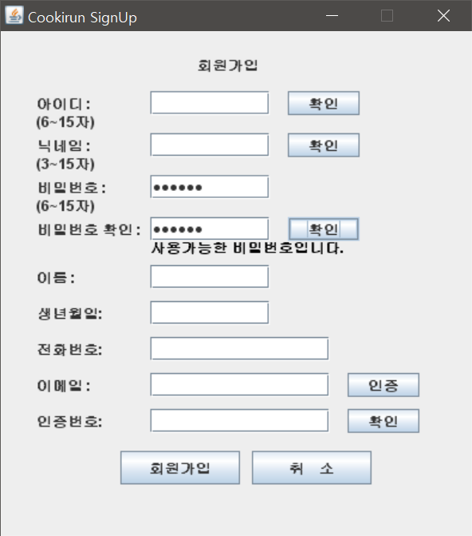
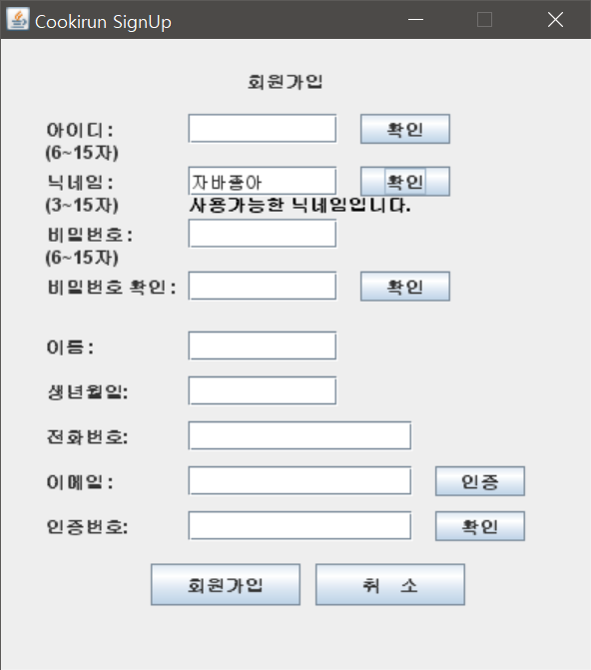
STEP 02
회원가입
UI 및 기능 설명
Notes:
1. 쿠키런 기본 로그인 창 UI입니다.
2. 회원가입에 대해 알아 보겠습니다
3. 회원가입을 하기 위해서는 기본적으로 아이디 닉네임 비밀번호 이메일인증 개인정보등을 작성하여 가입할 수 있습니다.
4. 세세 하게 하나하나 알아보겠습니다.
5. 아이디입니다. 아이디를 만드실때에는 기본적으로 6글자 이상으로 해야되며, 중복된아이디, 또는 공백이 있으면 안됩니다. 그이외에는 사용가능합니다.
다음 닉네임입니다.
6. 닉네임을 만드실때에는 기본적으로 3글자 이상으로 해야되며, 아이디와 마찬가지로 중복된 닉네임, 또는 공백이 있으면 안됩니다. 그이외에는 사용가능합니다다음 비밀번호입니다.
7. 비밀번호는 모든 문자 포함 6글자 이상이어야 하며, 1차와 2차 비밀번호가 동일 하게 작성을 하셔야 사용이 가능합니다. 다음 이메일 인증입니다.
8. 이메일은 이메일 작성후 인증 버튼을 누르면 사용자가 작성한 이메일로 인증 번호가 이메일이 옵니다 거기에 적혀 있는 인증번호를 아래 인증 번호 란에 적어서 인증을 받으시면됩니다.
9. 최종 회원가입을 하기 위해서는 회원가입의 정보를 모두 정상으로 적어야 하며 한개라도 이상이 있을시 회원 가입은 진행 되지 않습니다.
다음 ID찾기 PW찾기 로그인에 대한 설명입니다.

Slide 14
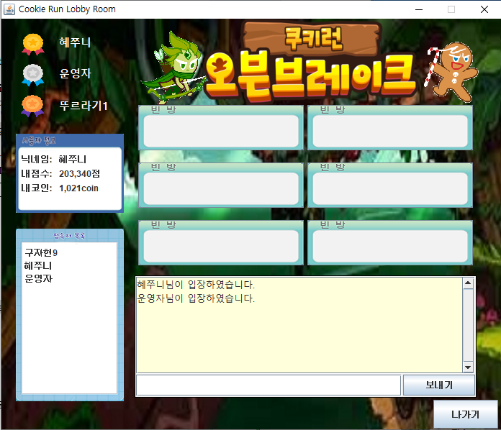
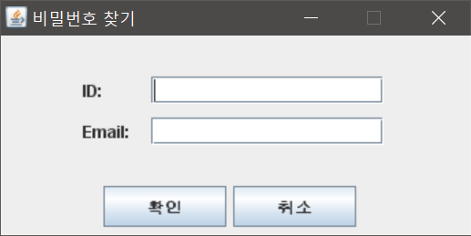
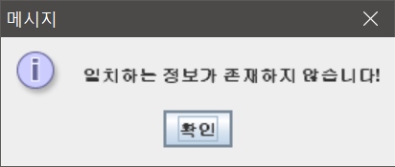
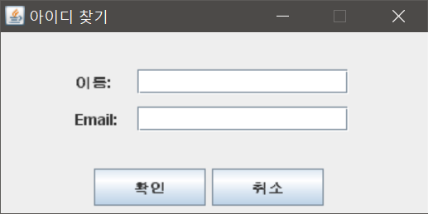
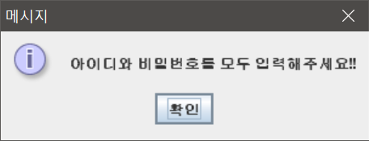
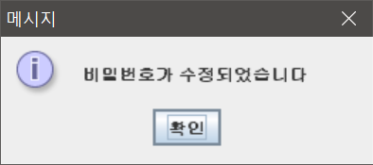
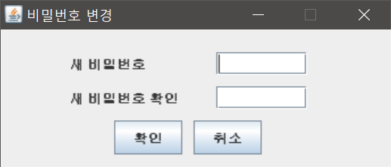
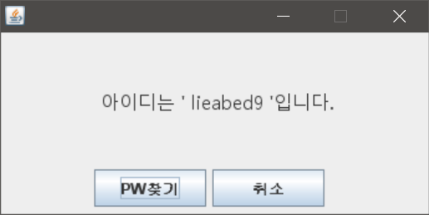
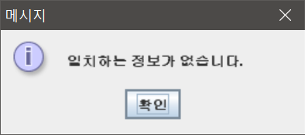
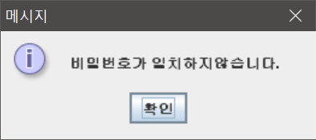
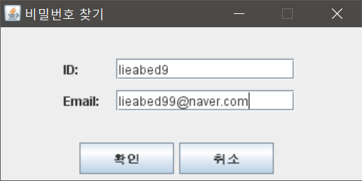
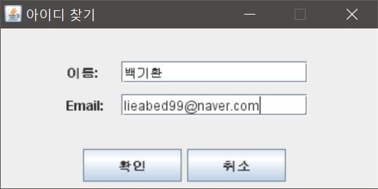
STEP 02
ID찾기
UI 및 기능 설명
로그인
PW찾기
Notes:
ID찾기 PW찾기 로그인에 대한 설명입니다.
1. ID찾기 입니다. ID찾기는 이름과 이메일을 적어서 만약 둘중 하나라도 정보가 일치하지 않으면 위와 같이 일치하는 정보가 존재하지 않는다는 메세지 창이 표시 되고 일치되는 정보가 있으면, 사용자에게 ID를 표시해줍니다.
2. PW찾기 입니다. PW찾기는 사용자의 ID와 이메일을 적어 찾기가 가능하며, 아이디와 마찬가지로 둘중 하나라도 정보가 일치하지 않으면 위와같이 일치하는 정보가 존재 하지 않는다는 메세지창이 표시되고 정보가 일치되면 바로 PW변경창으로 바뀌어서 비밀번호를 바로 수정 할 수 있습니다.
3. 마지막으로 로그인입니다. 로그인은 아이디와 비밀번호를 적고 둘다 일치했을시에 바로 로그인 창으로 넘어가게 되며, 데이터가 일치 하지 않으면 메세지창이 표시 됩니다.
다음 로그인 UI에 대해 설명하겠습니다.

Slide 15
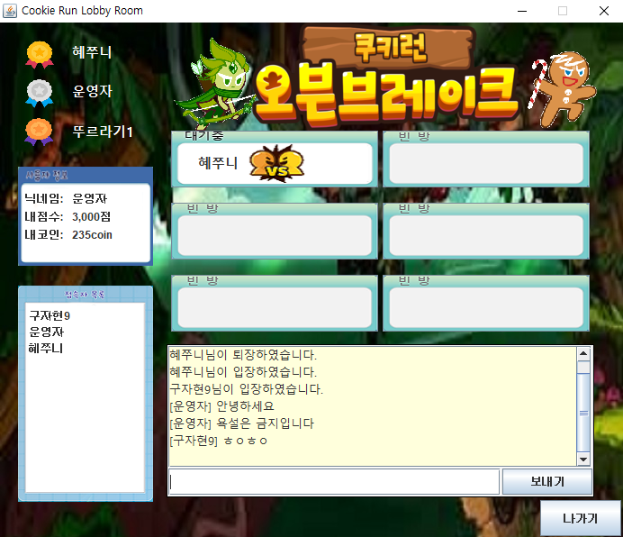
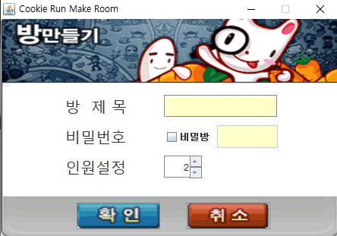
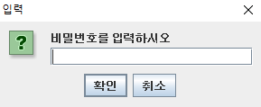
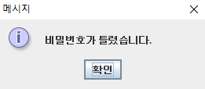
STEP 02
UI 및 기능설명 - Lobby
Notes:
로그인 후 보이는 UI화면입니다.
1. 왼쪽 위에 랭킹 탑3에 대한 정보를 확인 할수있습니다
2. 현재 로그인한 유저의 닉네임 최고점수 코인을 확인 할수있습니다
3. 현재 게임에 접속한 유저들의 목록을 확인 할 수 있습니다.
4. 로비안에 있는 모든 유저와 채팅 하는 공간입니다.
5. 위와 같이 빈방으로 표시가 되면 방을 만들수 있습니다.
6. 방을 만들기 위한 창입니다. 방제목과 비밀번호를 적을 후 확인을 누르면 방이 생성이 됩니다.
7. 방이 생성이 되면 현재 빨간칸안에 보시는거와 같이 게임 유저 이름표시와 빈방에서 대기중이라는 문구로 바뀌게 됩니다.
8. 만약 방에 비밀번호가 있으면 위와 같이 비밀번호 입력창이 뜨고 아니면 바로 입장이 가능 합니다.
9. 비밀번호가 틀리면 틀리다고 메시지 창이 나오고 그게 아니라면 방에 입장 하게 됩니다
다음 게임방 UI대해 설명하겠습니다.

Slide 16
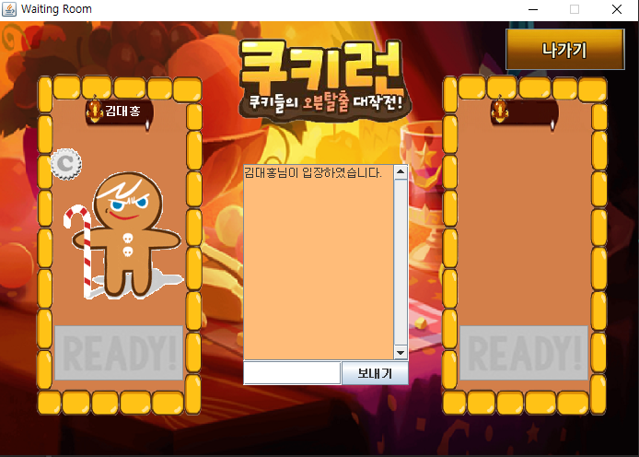
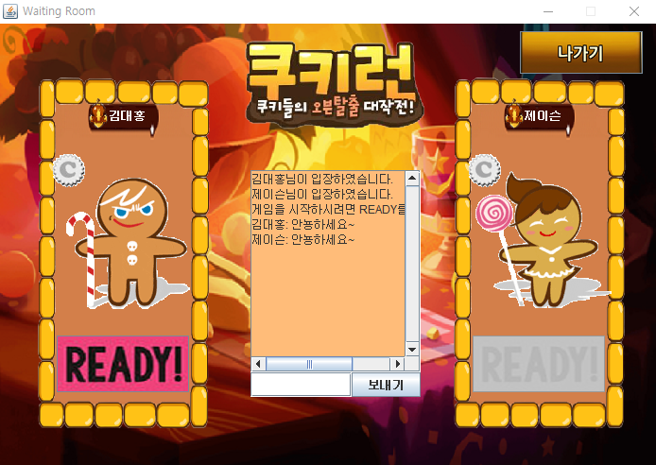
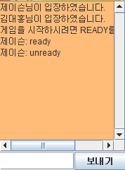


STEP 02
UI 및 기능설명 - Room
Notes:
1. 처음 방에 에 들어 왔을때 UI입니다
2. 혼자 입장을 하게 되면 게임이 진행이 안되게 래디 버튼을 비활성화 상태입니다.
3. 그리고 상대방 유저가 입장하게 되면 래디 버튼이 활성화 되는걸 보실수있습니다
4. 게임방안에 채팅하는 모습입니다.
5. 만약 상대방이 래디버튼을 누르면 네모칸안에 보시는거와같이 아임래디라는 걸로 바뀌는걸 확인 하실수있습니다.
6. 또한 채팅창에 래디 언래디라고 표시도 같이 해줍니다.
7. 양 쪽 유저가 래디를 모두 하게 되면 게임이 진행이 됩니다.
다음 게임 UI대해 설명하겠습니다.

Slide 17
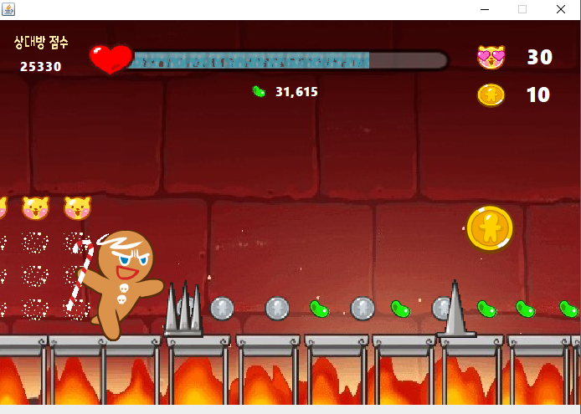
STEP 02
UI 및 기능설명 - Game
Notes:
게임 UI에 대한 설명입니다.
1. 현재 플레이 하고 있는 상대방의 점수를 표시해주는 곳입니다.
2. 현재 플레이 유저의 HP바입니다.
3. 현재 먹은 코인의 수와 젤리의 갯수를 표시해주는 곳입니다.
다음 시연으로 넘어가겠습니다.

Slide 18
STEP 02
프로그램 시연
미흡한 점
◦ 방을 여러 개 돌려서 게임을 플레이 할 시에 가끔씩 서로 방에 대한 정보를 제대로 받아오지 못한 채 종료되는 점
◦ 원래 제작 목표는 3~4인용 멀티플레이 게임이었지만, 2인용으로 밖에 구현하지 못한 점
◦ 게임 도중에 일시정지와 나가기를 할 수 없는 점
Notes:
프로그램 시연입니다.
프로젝트 진행시 미흡한점입니다.
1. 아쉽고 미흡한점이 많기는 하지만 그중 3가지 정도만 이야기 하면
2. 첫쨰. 방을 여러개를 돌려 게임을 플레이 하면 가끔 다른 방의 정보를 인식해서 제대로 구현이 안되는점.
3. 둘째. 처음 제작은 한방에 3~4인용을 하려했으나 2인용 밖에 구현이 안된다는점.
4. 셋째. 게임 도중에 일시정지 또는 나가기를 할 수 없는 점. 입니다.

Slide 19
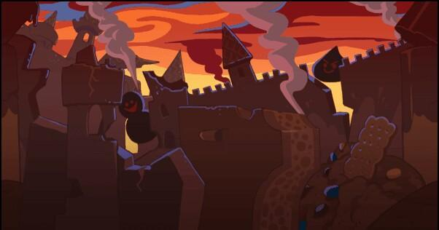
Q&A
소감 및 질문
Notes:
다음 팀원 소감으로 넘어가겠습니다.

Slide 20



STEP 03
소감
기환
약 2달 정도 배운 것 만으로도 이정도 구현이 가능하다는 것이 많이 신기했고,
프로젝트 하면서 아직 제가 많이 부족하다는 걸 느꼈습니다.
머릿속으로만 생각했던 기능들을 실제로 구현하면서 지금까지 배웠던 것들을 유용하게 이용할 수 있었고, 저의 부족한 부분까지 알게 되었습니다.
혜준
자현
이번 프로젝트를 다수의 인원구성으로 진행을 하면서 내가 생각지도 못한 다양한 아이디어와 코딩 부분에 대해 경험할 수 있어서 좋은 기회가 되었습니다.
프로젝트를 하면서 평소에 부족하다고 생각했던 스레드와 네트워크 등 많은 부분에 대해 깊이 이해할 수 있었던 시간이 된 것 같습니다.
하린
대홍
온라인 게임을 하면서 발생되는 버그에 대해 예전엔 짜증이 났지만 , 지금은 개발하시는 분들의 고충을 알 것 같습니다.
Notes:
이번 프로젝트를 진행 하면서 느낀 소감입니다.
1. 보시는거와같이 각 팀원들의 느낌점을 적어 놓았고 저의 느낌점을 이야기하면,
2. 처음팀이 정해지고 약 3주간 프로젝트를 진행 하면서 잠도 못잔날도 많았고, 에러때문에 짜증도 났지만,
3. 팀원들과 분위기 좋게 지내고 친해지는 계기가 된것같아서 너무 좋았습니다.
4. 또한 약 2달정도 배운 것만으로도 이정도 구현이 가능 하다는 것이 많이 신기했고,
5. 프로젝트 하면서 아직 공부 할게 많다는걸 한번 더 느꼈습니다.
그러면 마지막으로 질의 응답으로 넘어가겠습니다.

Slide 21
Q & A
Notes:
질문 사항 받겠습니다.
더이상 없으시면 이만 어쩌다 한 팀 의 쿠키런 프로젝트 발표를 마치겠습니다.
감사합니다

Slide 22
감사합니다!
Thank you
Notes:
감사합니다
Thank you

